Slide 1


프로그래밍언어실습
컴퓨터소프트웨어공학과

Slide 2
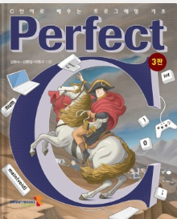
프로그래밍 언어 실습
C Programming Language
강의 소개
담당 교수 : 정석용 syjung@dongyang.ac.kr / 2호관 628호
교재 : C 언어로 배우는 프로그래밍 기초 Perfect C (3판)
저자 : 강환수, 강환일, 이동규 출판사 : 인피니티북스
성적평가 비율
중간 : 40 % 기말 : 40 % 출석 : 20%

Slide 3
프로그래밍 언어 실습
C Programming Language
강의 소개
개발 환경 : Visual Studio Code (VSCode)에서 C 프로그래밍
C/C++ Extension Pack
Code Runner
확장 Pack
VSCode
MinGW-W64
Window에서 gcc를 사용
Minimalist GNU for Windows
코드 편집기

Slide 4
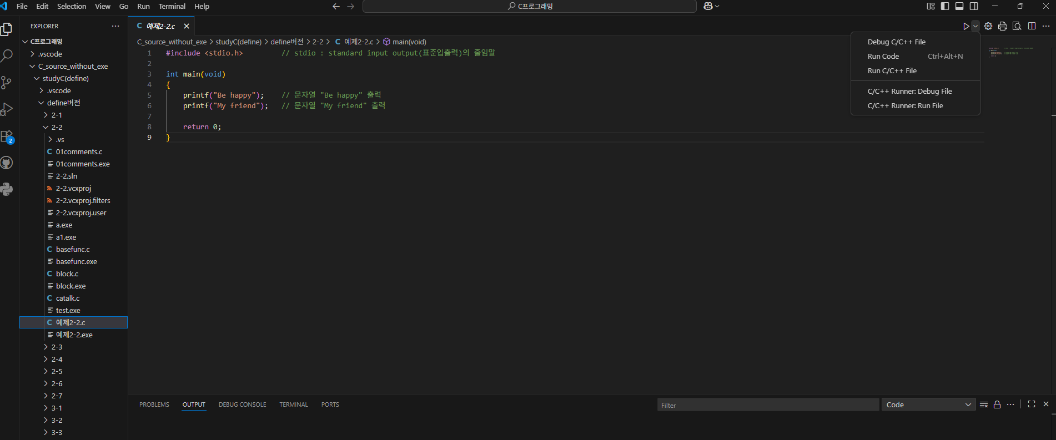
프로그래밍 언어 실습
C Programming Language
강의 소개
VSCode

Slide 5
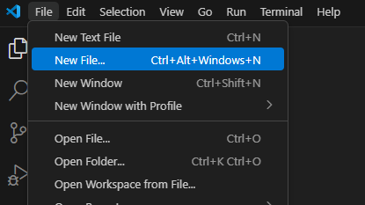
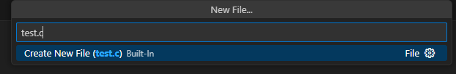
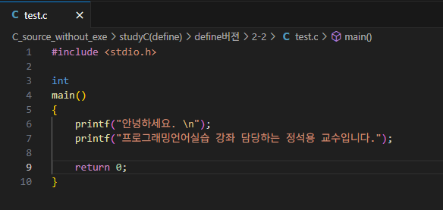
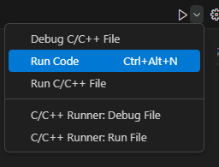
프로그래밍 언어 실습
C Programming Language
강의 소개

Slide 6
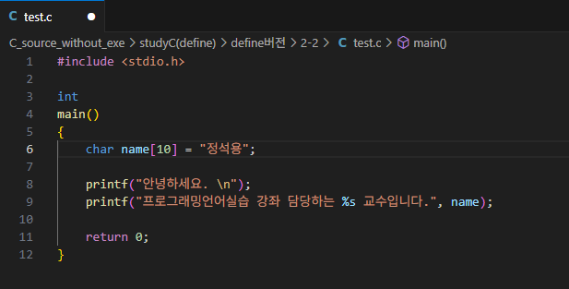
프로그래밍 언어 실습
C Programming Language
강의 소개
수정된 파일 내용을 저장 후, 실행해야 함

Slide 7
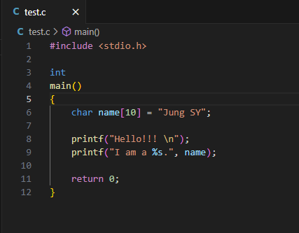
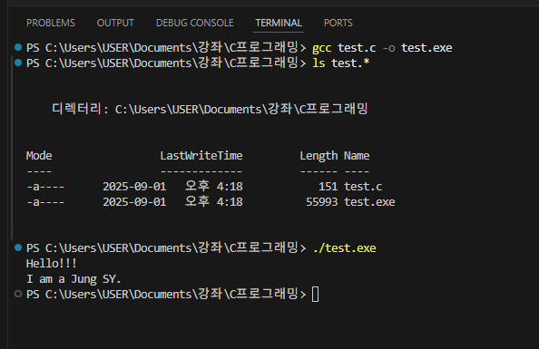
프로그래밍 언어 실습
C Programming Language
강의 소개

